Slide 1
近几年创业公司的可视化分析
——Powered by FineBi 5.1
团队成员：沈萱
姚帆

Slide 2
背景
2014年9月夏季达沃斯论坛上李克强总理的讲话，李克强提出，要在960万平方公里土地上掀起“大众创业”、“草根创业”的新浪潮，形成“万众创新”、“人人创新”的新势态。此后，他在首届世界互联网大会、国务院常务会议和2015年《政府工作报告》等场合中频频阐释这一关键词。每到一地考察，他几乎都要与当地年轻的“创客”会面。他希望激发民族的创业精神和创新基因。
2018年9月18日，国务院下发《关于推动创新创业高质量发展打造“双创”升级版的意见》。 2018年12月20日，“双创”当选为2018年度经济类十大流行语。
古人云：以史为镜可以知兴替，我们就对创业公司数据进行分析，从而进行可视化分析展示并提出可行性建议，从而更好地了解这个政策的可行性，正确性。

Slide 3
数据源
整个有关创业公司的数据收集来源于：
企查查的数据库：https://36kr.com/user/17672815
中国企业数据年报网：https://www.sohu.com/a/453420510_160914
党的关于全国企业分析：http://www.gov.cn/xinwen/2017-10/27/content_5234848.htm
https://m.thepaper.cn/baijiahao_10003990?sdkver=2c9d920d

Slide 4
分析思路

Slide 5
一.创业情况整体分析
二.创业者整体分析
三.创业行业整体分析
四.创业金额整体析
五.总结和建议

Slide 6
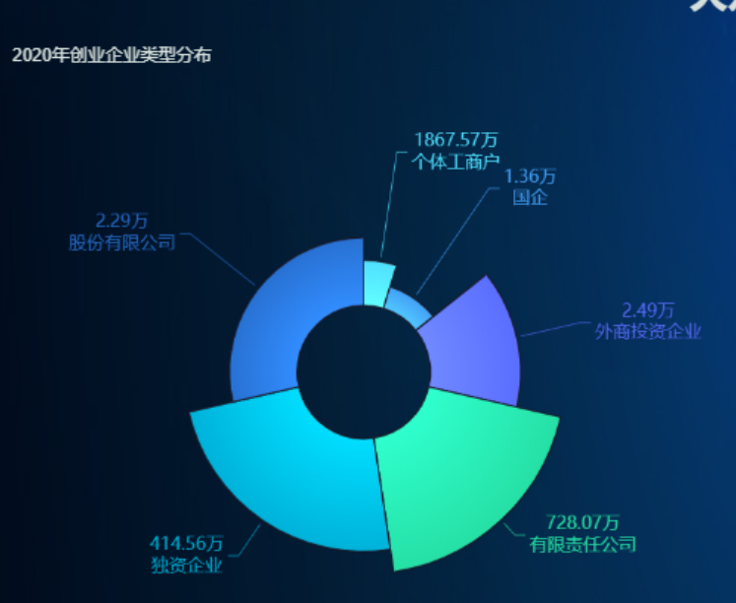
创业情况整体分析
1.企业创业类型

Slide 7
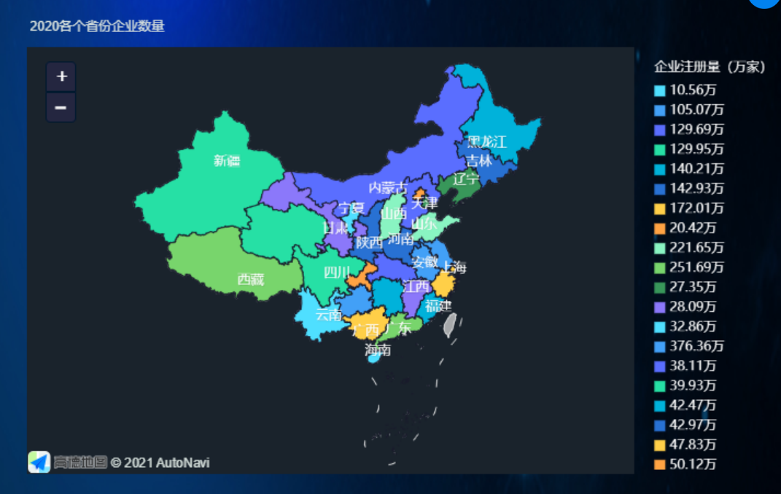
2.各个省份企业注册数

Slide 8
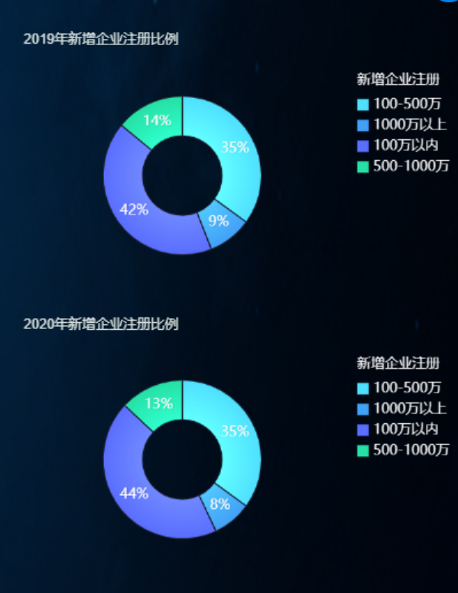
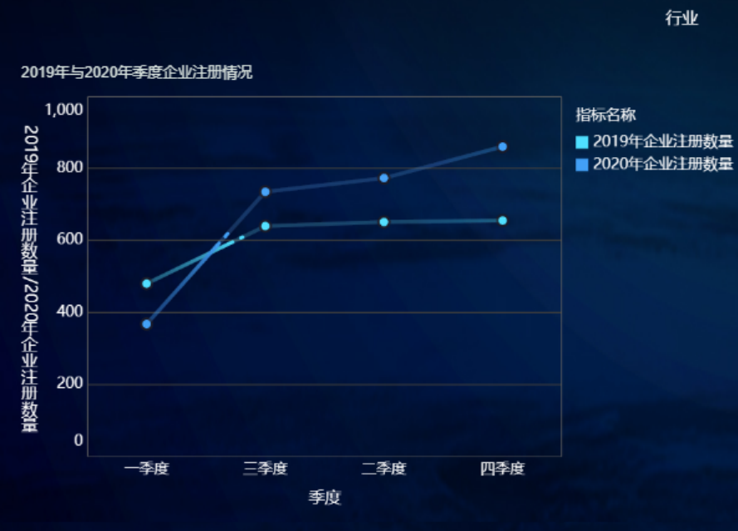
3.新增企业注册比例
4.企业注册量

Slide 9
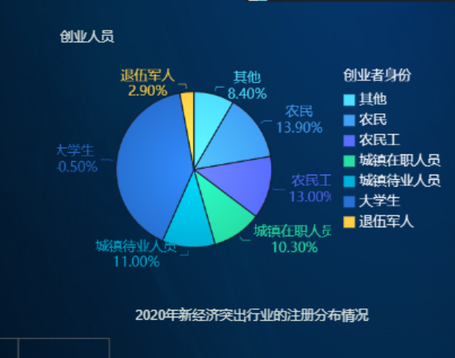
二.创业者整体分析
1.创业人员

Slide 10
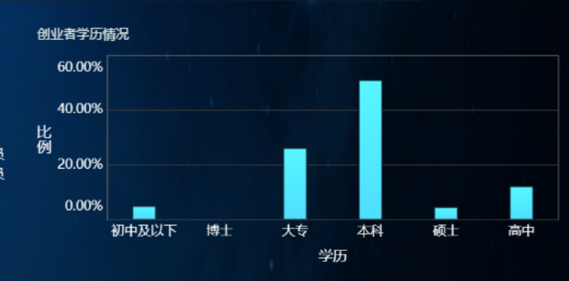
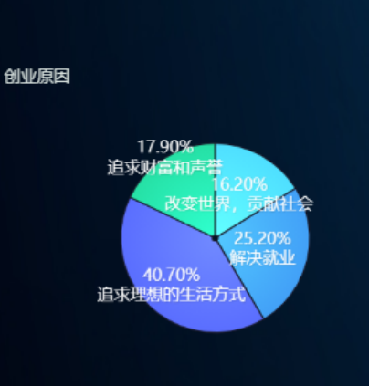
2.创业者的学历
创业原因

Slide 11
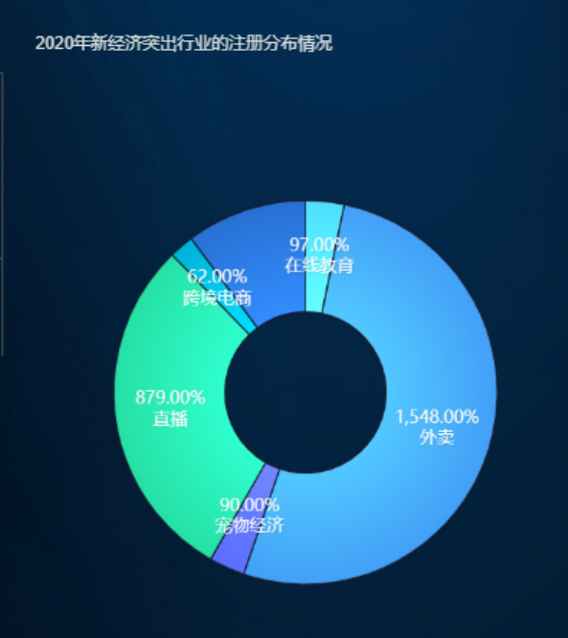
三.创业行业整体分析
1.新经济突出行业注册分布

Slide 12
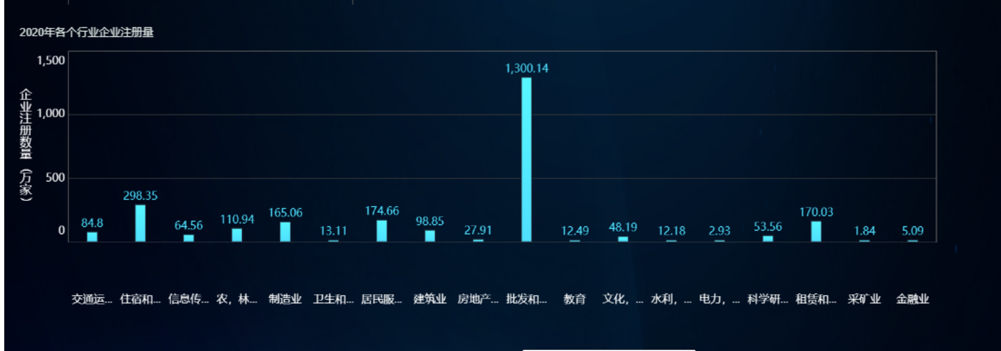
2.各个行业企业注册量

Slide 13
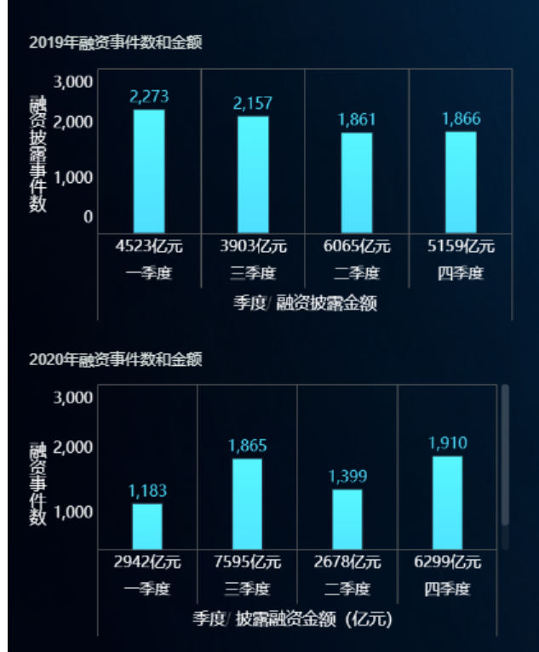
四.创业金融整体分析
1.融资事件数和融资金额

Slide 14
五.总结和建议
1.对创业公司的建议：
总体来说，企业任然是独资企业和股份有限企业独大，但个体户赚的也尚可，仍然是大公司受欢迎
企业注册的公司数量北上广和经济发达地区居多，是否考虑加大投资还是对于偏远地区进行投资，需考虑。
企业注册率在增大，说明大众创业的普遍率。

Slide 15
2.对创业者的建议：
创业者以大学生人数居多，其余人数偏少，尤其退伍军人更少，说明大众创业在大学生之间还是得到明显反响。
创业者的学历各个段都有，但明显本科和硕士偏多，说明学历的广泛度和政策挂钩，而博士大多专注科研。
提高自身学历，积极相应投身实践。

Slide 16
对创业行业的建议：
在如今形势之下，我们明显看出外卖和直播的创业率的升高，说明在如今社会，主流是什么，年轻人的生活方式是什么。
零售和批发也是一骑绝尘，说明和网购相关的都是大头。
当代要了解形势，做出改变，比如董明珠就是准备进军直播界来响应现代社会

Slide 17
对创业金融的建议：
在创业之前，要了解创业的费用，以此来有个底。
融资事件的背后也说明了国家的力度，市场上看不见的手在起作用。
国家的政策对于创业者的福利很好，借贷的利润变少就是其中之一，可以了解并且做出相应的行动。

Slide 18
总结：
总而言之，在此情形之下，大众创新，万众创业是很可以的。我们作为新时代的大学生，应该积极相应投身实践，当然，也要评估自己，不盲从，不冲动，是当代大学生应有的素养。
了解创业背后的辛酸苦楚，满意幸福，正是你在创业之前应该考虑清楚的。
还有一些知识化更加要了解，并且做出可视化分析是有必要的。

Slide 19
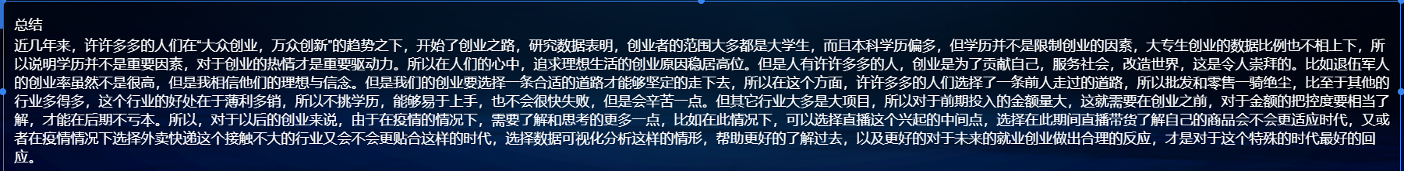
总结

Slide 20
谢谢大家

